Slide 1



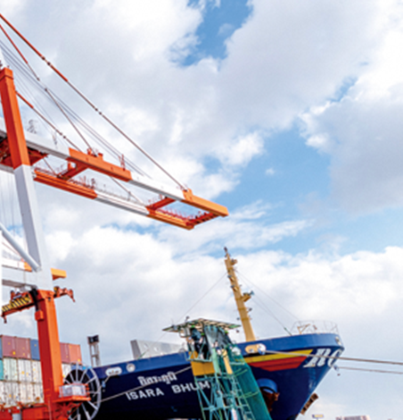


未来を支える｢みなとの仕事｣を見に行こう！
見て・聞いて・知る！
概ね３５歳ぐらいまで
男女問わず参加歓迎！
みなとの仕事見学会
みなとには、私たちの暮らしを支えるさまざまな仕事があります。
『みなとの仕事見学会』では、港湾運送業界の現場を見学し、事業所担当者から業界、仕事内容や働き方について聞いて、知ることができます。
｢どんな仕事？｣｢女性も働ける？｣｢資格は必要？｣そんな疑問にお答えする個別相談も可能です。
当日は動きやすい服装とスニーカーでお越しください。
令和８年10月 20日（火）
13：00～15：30
集 合 場 所 ：大阪港労働公共職業安定所
大阪市港区築港1-12-18 2F
（最寄り駅：Osaka Metro中央線 大阪港駅
4番出口より徒歩3分）
見学事業所：株式会社 辰巳商会
希望者は個別相談や面接もできます！ 同日１５：３０～１６：００
【職場見学会＆相談会求人】世界の物流を支える港湾作業員
求人番号：27030-28057461
仕事内容：100年以上にわたり物流を支えてきた大阪最大手の総合物流会社です。港を拠点に世界とつながり、社会を支えるインフラ事業にも貢献しています。女性が活躍できるフィールドも広がっています。
・沿岸倉庫作業等
・ガントリークレーンの操縦
・沿岸作業では、フォークリフトやトランステナー等の機械操縦
※この見学会は雇用保険の求職活動実績になります。
申込み
問合せ
ハローワークプラザ難波
大阪マザーズハローワーク
TEL : 06-6214-9200
月～金 10:00～18:30
第１・３土 10:00～17:00
（上記以外の土・日・休祝日・年末年始休み）
ハローワーク
プラザ難波
大阪マザーズ
ハローワーク
所在地 〒542-0076
大阪市中央区難波２－２－３
御堂筋グランドビル４階
共催：一般財団法人 港湾労働安定協会 大阪支部（みなとdeワーク事業）

